Slide 1


微信公众平台介绍
柳峰
博客：http://blog.csdn.net/lyq8479
Q Q：58472399
微信：liuyq10
http://edu.csdn.net

Slide 2

微信是一种生活方式
世界上最遥远的距离，莫过于我坐在你对面，你却在刷微信。这句话形象地描述了人们对手机的依赖，对微信的“痴迷”，微信这种集社交、沟通、分享等多种功能于一体的应用正逐步侵入我们的生活。
分享
朋友圈里
分享生活
出行
出门打车
快速值机
沟通
语音聊天
丰富表情
购物
微信支付O2O闭环
社交
集合多重
好友关系
游戏
多款经典
社交游戏

Slide 3
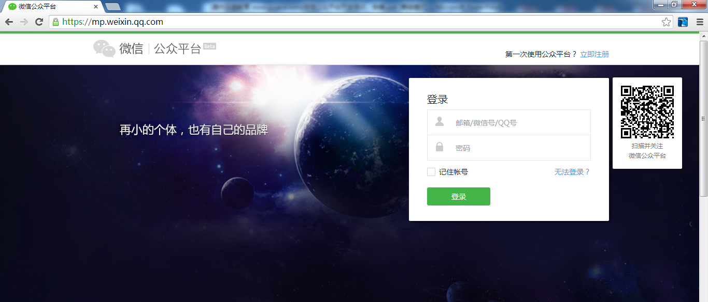
微信公众平台简介
微信公众平台是给个人、企业和组织提供业务服务与用户管理能力的全新服务平台。
截止2014年8月，公众平台已经有600多万的注册账号，并且每天保持着15000个左右的增长速度。
定位：信息流转、连接用户与服务、实现沟通互动。

Slide 4
微信公众号的分类
订阅号
主要面向媒体和个人，旨在为用户提供信息资讯
每天能够群发1条消息
通过微信认证，可获得菜单、获取用户信息等接口权限
服务号
主要面向企业、政府和组织，旨在为用户提供服务
每月能群发4条消息
通过微信认证，可获得高级接口权限
企业号
主要面向企业，旨在为企业用户提供移动端办公
只有企业通讯录中的用户才能关注使用
可以自由推送消息，不受限制
保密消息，防转发、防截屏

Slide 5
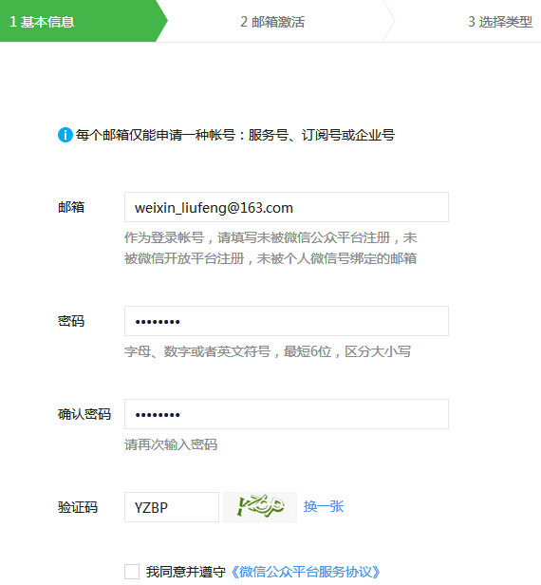
注册微信公众号（1）
登录账号

Slide 6
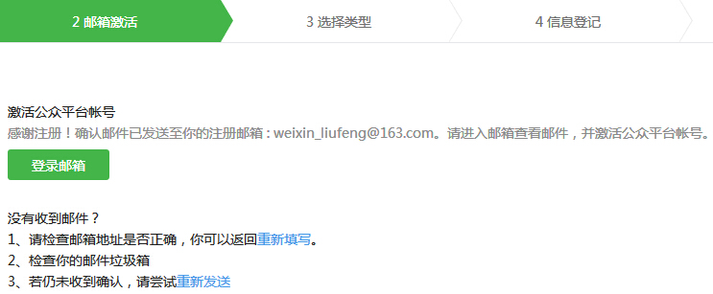
注册微信公众号（2）

Slide 7
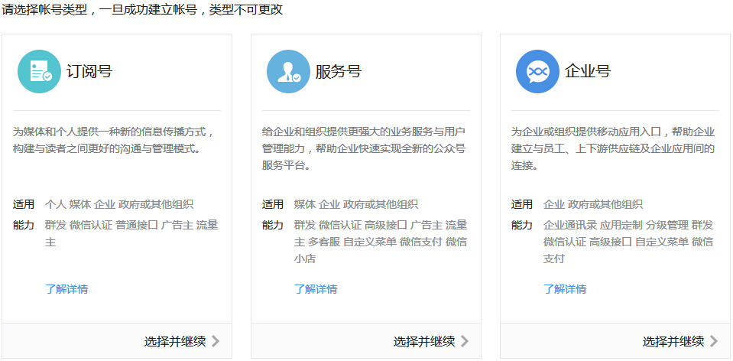
注册微信公众号（3）
说明：微信认证的订阅号可以转换成服务号。

Slide 8

注册微信公众号（4）
公众号的主体类型包括政府、媒体、企业、其他组织和个人，不同的主体类型需要登记的资料不一样。
说明：同一个身份证号、手机号都只能注册5个公众账号，同一个公司的材料能够注册的公众号数量没有限制。

Slide 9
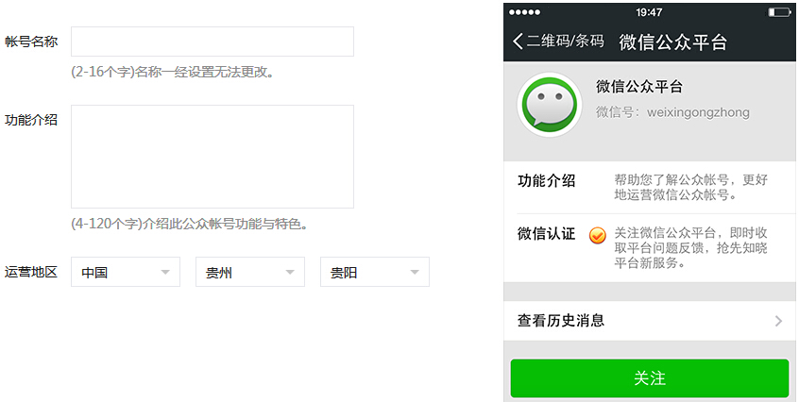
注册微信公众号（5）
说明：公众号名称不能与已通过微信认证的账号名称重复。

Slide 10
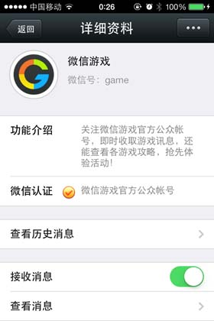
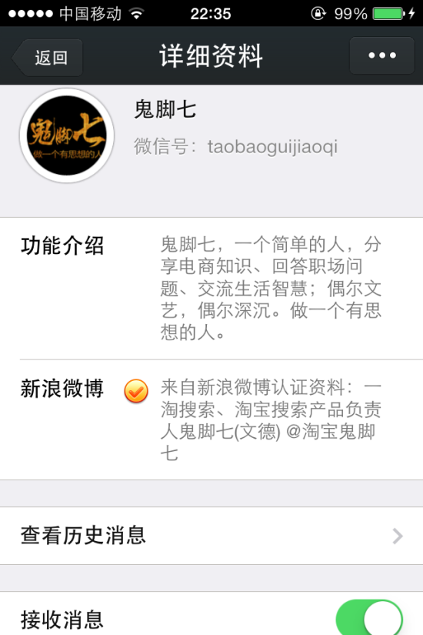
公众号的两种认证方式

Slide 11
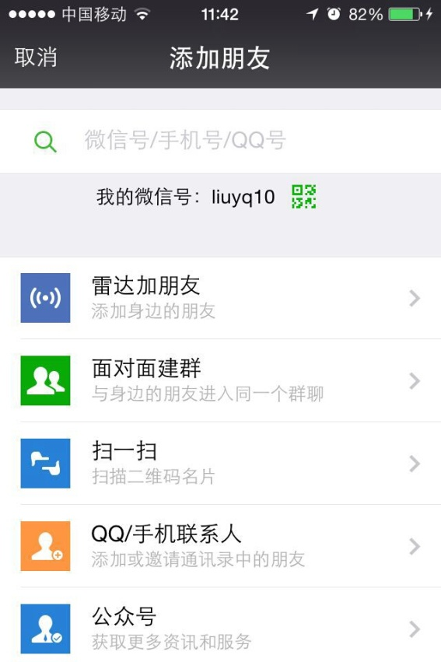
公众号认证的优势
1、公众号认证后可信度更高，更容易取得用户的信任。
2、通过微信的“搜号码”功能，按名称只能搜索出已认证的公众号。
3、公众号通过微信认证后，能够获得更多接口权限。

Slide 12
微信认证介绍
1、支持所有非个人类型的公众号申请微信认证。
2、微信认证需要支持300元/次的审核服务费用。
3、政府以及部分其他组织类型的公众号，免收审核服务费用。
4、微信认证的有效期是一年，公众号需要在认证成功后的一年内完成年审认证。
5、只要提供的材料合法、有效、完整，申请认证的名称符合要求，一般都能通过认证。

Slide 13
微信认证的流程
选择主体类型
填写认证村料
填写发票信息
定额发票/增值税专用发票
同意协议
填写资料
确认名称
填写发票
支付费用
签署《微信公众平台认证服务协议》
确认申请认证的名称
支付300元审核费用
微信支付/银行卡转账
说明：支付完成后，才会进入认证审核阶段。审核过程中，第三方审核公司的工作人员可能会通过电话与公众号运营者进行沟通确认。

Slide 14
THANKS
本课程由柳峰提供
畅销书《微信公众平台应用开发：方法、技巧与案例》作者
CSDN网站：www.csdn.net
企业服务：http://ems.csdn.net/
人才服务：http://job.csdn.net/
CTO俱乐部：http://cto.csdn.net/
高校俱乐部：http://student.csdn.net/
程序员杂志：http://programmer.csdn.net/
CODE平台：https://code.csdn.net/
项目外包：http://www.csto.com/
CSDN博客：http://blog.csdn.net/
CSDN论坛：http://bbs.csdn.net/
CSDN下载：http://download.csdn.net/

